Slide 1
 | a | e | ª | ¬
ph
qu
v
x
pha
phe
phª
ph¬
qua
que
quª
qu¬
va
ve
vª
v¬
xa
xe
xª
x¬

Slide 2
phè cæ
qua phµ
vØa hÌ

Slide 3
xa xa
®¸ quý
cæ vò
xø së

Slide 4
Nhµ bÐ ë thñ ®«. Thñ ®« cã Bê Hå. Quª bÐ ë Phó Thä. Phó Thä cã chÌ, cã cä. Xa nhµ, bÐ nhí mÑ. Xa quª, bÐ nhí bµ.

Slide 6
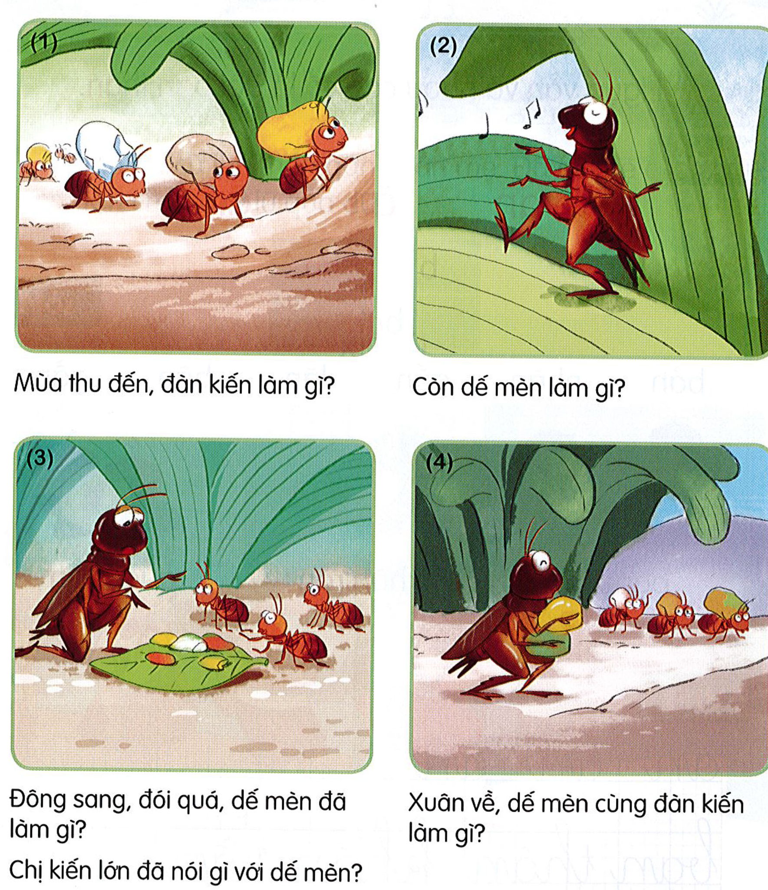
Kiến và dế mèn

